Slide 1
新增與刪除標籤

Slide 2
新增標籤

Slide 3
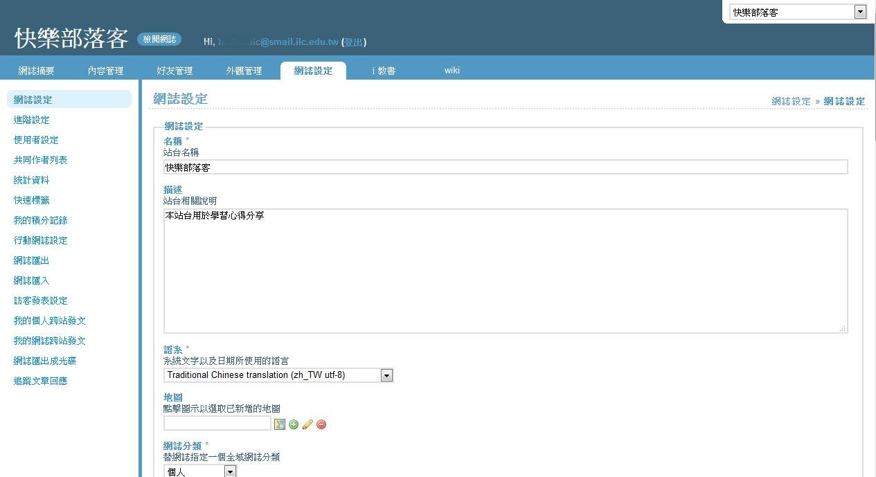
進入管理介面，點選「網誌設定」

Slide 4
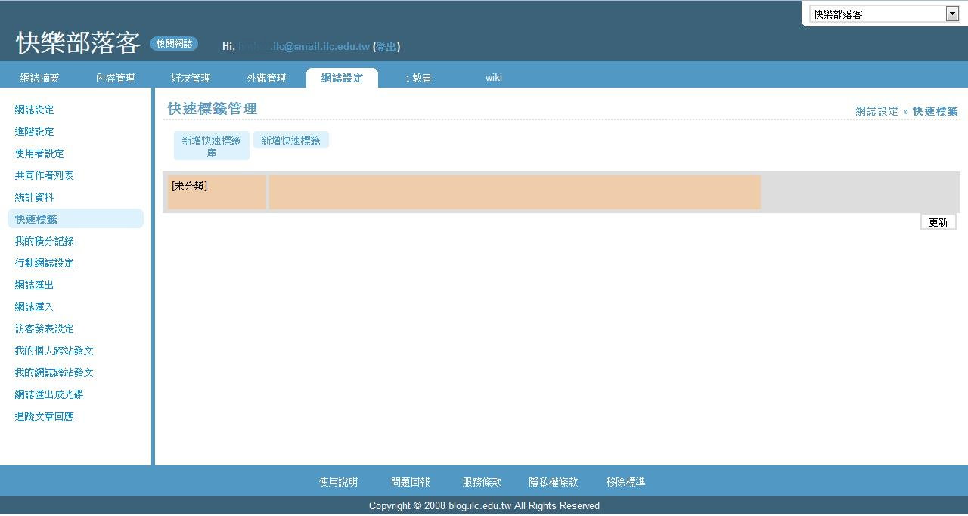
點選「快速標籤」

Slide 5
點選「新增快速標籤」

Slide 6
輸入名稱後，點選「新增」

Slide 7
新增標籤成功

Slide 8
新增完成

Slide 9
刪除標籤

Slide 10
將滑鼠移至標籤上，按下「刪除」圖示

Slide 11
刪除標籤

